Slide 1
CHÀO MỪNG QUÝ THẦY CÔ
VỀ DỰ GIỜ LỚP 5B
TRƯỜNG TH TÂY SƠN
Giáo viên: NGUYỄN THỊ MINH

Slide 2
LUYỆN TẬP
Hoàn thành bảng thông tin một số nét chính về Khu di tích Quốc Gia đặc biệt Cố đô Hoa Lư theo gợi ý dưới đây:
Vị trí | ?
Diện tích | ?
Một số công trình tiêu biểu | ?
Giá trị lịch sử | ?

Slide 3
2. Đóng vai hướng dẫn viên du lịch, giới thiệu một số công trình tiêu biểu thuộc Khu di tích Quốc Gia đặc biệt Cố đô Hoa Lư mà em ấn tượng.
Gợi ý:
- Tên công trình:
- Địa điểm:
Công trình đó gắn với nhân vật lịch sử nào:
Mô tả nét chính về kiến trúc:
Nêu cảm nghĩ của em về công trình đó:

Slide 4
VẬN DỤNG
Thảo luận và đề xuất một số việc nên làm để góp phần bảo tồn và phát huy giá trị của Khu di tích Quốc Gia đặc biệt Cố đô Hoa Lư.
VIỆC NÊN LÀM ĐỂ GÓP PHẦN BẢO TỒN VÀ PHÁT HUY GIÁ TRỊ CỦA KHU DI TÍCH QUỐC GIA ĐẶC BIỆT CỐ ĐÔ HOA LƯ
Học tập, tìm hiểu để góp phần lan tỏa giá trị của Khu di tích Quốc gia đặc biệt Cố đô Hoa Lư

Slide 5
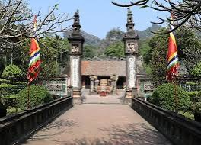

Slide 6
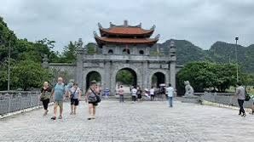

Slide 7
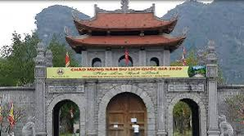

Slide 8
2. Lập kế hoạch tham quan trải nghiệm một ngày tại khu di tích Quốc gia đặc biệt Cố đô Hoa Lư
Gợi ý:
- Thời gian:
Những người cùng tham quan:
Những đồ dung cần chuẩn bị:
Những việc cần chuẩn bị trước khi đi tham quan ( xem sơ đồ, tìm hiểu về những quy định tại khu di tích lịch sử - văn hóa, … ):
Những việc cần làm khi đi tham quan ( tìm hiểu cảnh quan, thông tin, hiện vật có ở khu di tích; tham gia các hoạt động góp phần giữ gìn và bảo tồn giá trị khu di tích, …).

Slide 10
Bài học đến đây là kết thúc.
Xin trân trọng cảm ơn các thầy cô và các em.

